Slide 1
天空
朝阳区线上课堂·高一地理
北京市朝阳区教研中心 杨利娜

Slide 2
天空
抬头看！我在这里，我是天空，天衣无缝，我散发温暖，保护地球上的每一个人！风起，云动，雨飘，甚至狂风暴雨，都由我掌控。没有我你将受尽烈日煎熬，我是你呼吸的每一口空气，但你却害我奄奄一息，失去平衡，充满污染。其实我比你所想的要脆弱，经历了数百万年才完美调整好适合你的空气温度和气候，现在你用汽车、工厂、灰尘将我逼向绝境，却反向我抱怨台风、龙卷风为何更密、更狂，天更多不测风云，这里久旱不雨，那里雨水泛滥，炎夏更炎，寒冬更寒，我已无法自控。算了吧，来日给你们展现我的巨变吧，最后，天是不会塌下来的，给我几千年吧，以往大殃大祸我都有力回天。我担心的，不是自己，而是你。记住，命由天定。

Slide 3
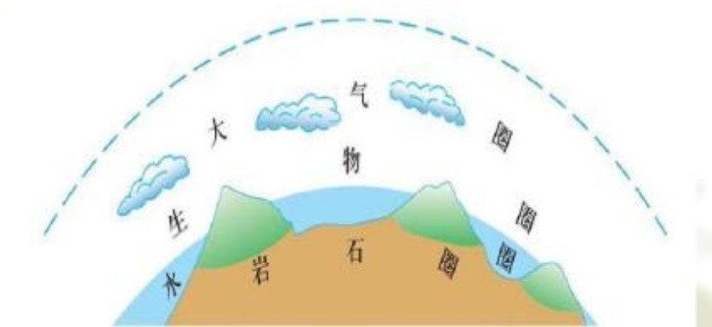
天空
抬头看！我在这里，我是天空！
天衣无缝，我散发温暖，保护地球上的每一个人！
风起，云动，雨飘，甚至狂风暴雨，都由我掌控。
没有我，你将受尽烈日煎熬!

Slide 4
天空
抬头看！我在这里，我是天空！
天衣无缝，我散发温暖，保护地球上的每一个人！
风起，云动，雨飘，甚至狂风暴雨，都由我掌控。
没有我，你将受尽烈日煎熬!

Slide 5
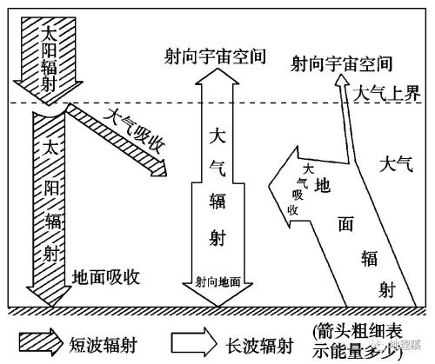
抬头看！我在这里，我是天空！
天衣无缝，我散发温暖，保护地球上的每一个人！
风起，云动，雨飘，甚至狂风暴雨，都由我掌控。
没有我，你将受尽烈日煎熬!
大气辐射
大气逆辐射

Slide 6
抬头看！我在这里，我是天空！
天衣无缝，我散发温暖，保护地球上的每一个人！
风起，云动，雨飘，甚至狂风暴雨，都由我掌控。
没有我，你将受尽烈日煎熬!

Slide 7
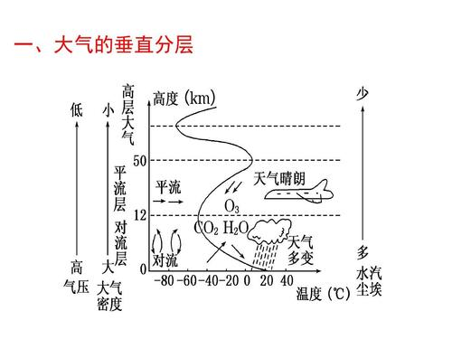
抬头看！我在这里，我是天空！
天衣无缝，我散发温暖，保护地球上的每一个人！
风起，云动，雨飘，甚至狂风暴雨，都由我掌控。
没有我，你将受尽烈日煎熬!

Slide 8
抬头看！我在这里，我是天空！
天衣无缝，我散发温暖，保护地球上的每一个人！
风起，云动，雨飘，甚至狂风暴雨，都由我掌控。
没有我，你将受尽烈日煎熬!

Slide 9
天空
我是你呼吸的每一口空气，但你却害我奄奄一息，失去平衡，充满污染。
其实我比你所想的要脆弱，经历了数百万年才完美调整好适合你的空气温度和气候，现在你用汽车、工厂、灰尘将我逼向绝境。
却反向我抱怨台风、龙卷风为何更密、更狂，天更多不测风云，这里久旱不雨，那里雨水泛滥，炎夏更炎，寒冬更寒，我已无法自控。

Slide 10
天空
算了吧，来日给你们展现我的巨变吧!
最后，天是不会塌下来的，给我几千年吧，以往大殃大祸我都有力回天。
我担心的，不是自己，而是你。
记住，命由天定!

Slide 11
小结：天空
抬头看！我在这里，我是天空，天衣无缝，我散发温暖，保护地球上的每一个人！风起，云动，雨飘，甚至狂风暴雨，都由我掌控。没有我你将受尽烈日煎熬，我是你呼吸的每一口空气，但你却害我奄奄一息，失去平衡，充满污染。其实我比你所想的要脆弱，经历了数百万年才完美调整好适合你的空气温度和气候，现在你用汽车、工厂、灰尘将我逼向绝境，却反向我抱怨台风、龙卷风为何更密、更狂，天更多不测风云，这里久旱不雨，那里雨水泛滥，炎夏更炎，寒冬更寒，我已无法自控。算了吧，来日给你们展现我的巨变吧，最后，天是不会塌下来的，给我几千年吧，以往大殃大祸我都有力回天。我担心的，不是自己，而是你。记住，命由天定。

Slide 12
小结
大气圈的位置、厚度、分层
大气受热过程原理
气象灾害
思考
大气受热过程原理能够解释哪些大气热状况现象
大气受热过程原理不能解释哪些大气热状况现象

Slide 13
谢谢您的观看
北京市朝阳区教育研究中心 制作

